Slide 1
第3章 函数 ——函数的高级应用2
河南大学软件学院 楚广琳

Slide 2

本次课程速递
实战任务
第3章 函数
闭包、
装饰器
模块、包
案例编码

Slide 3
第3章 函数
01
实战任务
02
Python标准库的应用
03
闭包
04
装饰器
05
模块的定义与应用、包
06
案例编码

Slide 4
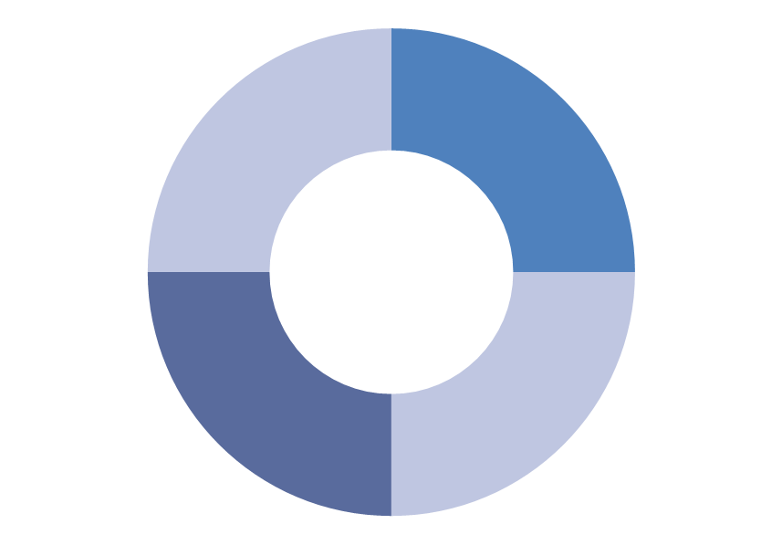
本节目标
1
掌握模块的定义与应用
2
掌握
掌握Python标准库的应用
掌握
掌握
掌握
掌握装饰器
掌握闭包
4
3

Slide 5

实战任务9
『 实战任务 』
统计考试成绩
demo09_statistics_score.py

Slide 6
业务需求：
每次考试之后，教师都要统计考试成绩，一般包括：平均分，以及对所有人按成绩从高到低排队，谁成绩最好，谁成绩最差等。编程实现考试成绩统计。为了简化，以字典形式表示考试成绩记录。每个功能都单独使用函数实现。
关键技术分析：
最高分或最低分，可能有人并列。
要实现不同长度的字典作为输入值。
输出结果中，除了平均分，其他的都要有姓名和分数两项，否则都匿名了，怎么刺激学渣、表扬学霸呢？

Slide 7
常用的内置标准模块
python标准库中包含了许多模块，有人专门为此写过一本书。从python语言自身特定的类型到一些只用于少数程序的模块，接下来，讲解基础阶段常见的内置标准模块。

Slide 8
常用的内置标准模块
1、random模块
random模块用于生成随机数，其中常用的函数有random()、uniform()、randint()、randrang([start],stop[,step])、choice(sequence)等，在本节中，主要讲述最常用的random()函数
random（）函数返回一个0到1之间的随机浮点数n(0<=n<1)，该函数在实际问题中有着非常广泛的应用。来看一个例3.

Slide 9
示例
random()函数示例
导入random模块后，两次调用了模块中random（）函数，并打印输出结果，
import random
print("第一次产生的随机数:")
print(random.random())
print("第二次产生的随机数:")
print(random.random())

Slide 10
常用的内置标准模块
2、time模块
time模块用于获取并处理时间，python中有两种时间表示方式，
1）时间戳
时间戳是指从格林尼治时间1970年01月01日00时00分00秒起至现在的总秒数。time模块中的time()函数可以获取当前的时间戳。看一下例4.

Slide 11
示例
time模块中的time()函数的用法
import time
Print（time.time()）
在示例中，首先导入time模块，通过time模块中的time()函数获取当前时间的时间戳，运行结果为：从结果中不能直接得出它所表示的时间，可以将结果转换为时间元组，再进行格式输出。

Slide 12
常用的内置标准模块
2）时间元组
时间元组struct_time包含9个元素， tm_year,tm_mon,tm_day等，每个字段表示不同含义，tm_year表示年份，取值范围：0000-9999的整数，tm_mon表示月份，取值范围1-12的整数，tm_day表示日期，取值范围1-31的整数，其他字段的含义及取值范围如表1所示。在time模块中，localtime()函数可以将一个时间戳转换为一个当前时区的时间元组。

Slide 13
常用的内置标准模块
表1 时间元组

Slide 14
示例
localtime()函数的用法
import time
print（time.localtime（time.time()））
#运行结果用时间元组struct_time表示。
在示例中，程序通过time模块中的localtime（）函数将时间戳转化为时间元组，运行结果如下：但是，从运行的结果可以看出时间元组表示时间也不易观察， 可以通过strftime()函数将时间元组格式化。

Slide 15
示例
用strftime()函数输出当前时间
import time
print(time.strftime("%Y-%m-%d %H:%M %S",time.localtime(time.time())))
#运行结果
在示例中，通过time模块中的strftime()函数可以将时间元组格式化，该函数中第一个参数为格式化的时间字符串，格式化符号如表2所示。从示例的运行结果可以看出，strftime()函数可以将时间转化为指定的格式。

Slide 16
常用的内置标准模块
表2 时间格式化符号

Slide 17
常用的内置标准模块
3、sys模块
这是一个跟python解释器密切的标准库。
import sys
print(sys.__doc__)
显示了sys的基本文档，第一句话概括了本模块的基本特点。
1）sys.argv
sys.argv 是变量，专门用来向python解释器传递参数，所以名曰“命令行参数”。

Slide 18
示例
import sys
print(“the file name:”,sys.argv[0])
print(“the number of argument”,len(sys.argv)
print(“the argument is:”,str(sys.argv)
将上面的代码保存，文件名是1121.py。然后在命令窗口运行，运行结果
the file name:1121.py
the number of argument 1
the argument is: [‘1121.py’]

Slide 19
常用的内置标准模块
2) sys.exit()
这个方法的意思是退出当前程序。

Slide 20
示例
import sys
for i in range(10):
if i==5:
sys.exit()
else:
print i

Slide 21
闭包
闭包

Slide 22
概述
如果内层函数使用了外层函数中定义的局部变量，并且外层函数的返回值是内层函数的引用，就构成了闭包。
一般情况下，如果一个函数结束，那么该函数中定义的局部变量就都会释放。
定义在外层函数中但由内层函数使用的变量被称为自由变量。

Slide 23
概述
闭包是一种特殊情况，外层函数在结束时会发现其定义的局部变量将来会在内层函数中使用，此时外层函数就会把这些自由变量绑定到内层函数。
然而
因此
所谓闭包，实际上就是将内层函数的代码以及自由变量（外层函数定义、但会由内层函数使用）打包在一起。

Slide 24
例：闭包示例
def outer(x): #定义函数outer
y=10 #定义局部变量y并赋为10
def inner(z): #在outer函数中定义 #嵌套函数inner
nonlocal x,y #nonlocal声明
return x+y+z #返回x+y+z的结果
return inner #返回嵌套函数inner的引用
f=outer(5) #将返回的inner函数赋给f
g=outer(50) #将返回的inner函数赋给g
print('f(20)的值为：', f(20))
print('g(20)的值为：', g(20))
print('f(30)的值为：', f(30))
print('g(30)的值为：', g(30))
f(20)的值为： 35
g(20)的值为： 80
f(30)的值为： 45
g(30)的值为： 90

Slide 25
例：闭包示例
提示
闭包的主要作用在于可以封存函数执行的上下文环境。
例如，通过两次调用outer函数形成了两个闭包，这两个闭包具有相互独立的上下文环境（一个闭包中x=5、y=10，另一个闭包中x=50、y=10），且每个闭包可多次调用。

Slide 26
装饰器
装饰器

Slide 27
概述
利用装饰器，可以在不修改已有函数的情况下向已有函数中注入代码，使其具备新的功能。
利用装饰器可以将日志处理、执行时间计算等较为通用的代码注入到不同的函数中，从而使得代码更加简洁。
一个装饰器可以为多个函数注入代码，一个函数也可以注入多个装饰器的代码。

Slide 28
例：装饰器示例1
1 def deco1(func): #定义函数deco1
2 def inner1(*args, **kwargs): #定义函数inner1
3 print('deco1 begin')
4 func(*args, **kwargs)
5 print('deco1 end')
6 return inner1 #返回函数inner1的引用

Slide 29
例：装饰器示例1
7 def deco2(func): #定义函数deco2
8 def inner2(*args, **kwargs): #定义函数inner2
9 print('deco2 begin')
10 func(*args, **kwargs)
11 print('deco2 end')
12 return inner2 #返回函数inner2的引用

Slide 30
例：装饰器示例1
13 @deco1
14 def f1(a,b): #定义函数f1
15 print('a+b=',a+b)
16 @deco1
17 @deco2
18 def f2(a,b,c): #定义函数f2
19 print('a+b+c=',a+b+c)
20 if __name__=='__main__':
21 f1(3,5) #调用f1函数
22 f2(1,3,5) #调用f2函数
deco1 begin
a+b= 8
deco1 end
deco1 begin
deco2 begin
a+b+c= 9
deco2 end
deco1 end
print('deco1 begin')
print('a+b=',a+b)
print('deco1 end')
print('deco1 begin')
print('deco2 begin')
print('a+b+c=',a+b+c)
print('deco2 end')
print('deco1 end')

Slide 31
例：装饰器示例2
1 def deco1(func): #定义函数deco1
2 def inner1(x,y): #定义函数inner1
3 print('deco1 begin')
4 func(x,y)
5 print('deco1 end')
6 return inner1 #返回函数inner1的引用
7 def deco2(func): #定义函数deco2
8 def inner2(): #定义函数inner2
9 print('deco2 begin')
10 func()
11 print('deco2 end')
12 return inner2 #返回函数inner2的引用
deco1只能用于装饰带两个参数的函数，而deco2只能用于装饰没有参数的函数。
提示：

Slide 32
例：装饰器示例2
13 @deco1
14 def f1(a,b): #定义函数f1
15 print('a+b=',a+b)
16 @deco2
17 def f2(): #定义函数f2
18 print('f2 is called')
19 if __name__=='__main__':
20 f1(3,5) #调用f1函数
21 f2() #调用f2函数
print('deco1 begin')
print('a+b=',a+b)
print('deco1 end')
deco1 begin
a+b= 8
deco1 end
deco2 begin
f2 is called
deco2 end
print('deco2 begin')
print('f2 is called')
print('deco2 end')

Slide 33
装饰器小结：
# 1. 通用装饰器的写法
def deco(fn): #fn接收一个函数
def inner(*args, **kwargs):
# 执行目标函数之前需要加的功能
ret = fn(*args, **kwargs)
# 执行目标函数之后需要加的功能
return ret #把目标函数的返回值返回
return inner
@deco # target_func = deco(target_func)
def target_func():
pass
target_func()

Slide 34
# 2. 一个目标函数被多个装饰器修饰
@deco1
@deco2
@deco3
def func():
pass
# 就近原则：1 2 3 func 3 2 1

Slide 35
# 3. 带参数的装饰器
def deco_out(flag): #flag装饰器本身的参数
def deco(fn): # fn接收一个函数
def inner(*args, **kwargs):
if flag == True:
# 执行目标函数之前需要加的功能
ret = fn(*args, **kwargs)
# 执行目标函数之后需要加的功能
return ret
else:
ret = fn(*args, **kwargs)
return ret
return inner
return deco
@deco_out(True) #先执行deco_out(True)返回deco，再和@拼接 相当于@deco
def func():
pass

Slide 36
模块
随着对python学习的深入，其优点日渐突出，让大家感觉到了python的强大了，强大感觉之一就是“模块自信”，因为python不仅有自带的模块（称之为标准库），还有海量的第三方模块，并且很多开发者还在不断贡献自己开发的新模块，正是有了这么强大的“模块自信”，python才被很多人钟爱。
“模块自信”的本质是：开放。

Slide 37
模块概述
Python提供了交互式和脚本式两种运行方式。当要执行的代码比较长、且需要重复使用时，我们通常将代码放在扩展名为.py的Python脚本文件中。
当我们要编写一个规模比较大的程序时，如果将所有代码都放在一个脚本文件中，则不方便维护和多人协同开发。
对于可以在多个程序中重用的功能，我们也最好将其放在单独的脚本文件中，以方便多个程序通过引用该脚本文件、共享这些功能。
此时，我们需要按照代码功能的不同，将代码分门别类地放在不同的脚本文件中，这些脚本文件就称为是模块（Module）。

Slide 38
模块
在python中，模块可以分为3类，
1）内置标准模块（标准库）------python自带的模块，如sys,os等；
2）第三方模块——其他人已经编写好的模块。
3）自定义模块--------用户为了实现某个功能自己编写的模块。
一个python程序可由若干模块构成，一个模块中可以使用其他模块的变量、函数和类等，如下图所示。

Slide 39
模块

Slide 40
import语句
当要使用一个模块中的某些功能时，我们可以通过import方式将该模块导入。
例如，假设模块A中定义了一些变量和函数，如果希望在模块B中使用，则可以在模块B中通过import将模块A导入，此时在模块B中就可以使用这些变量并调用模块A的所有函数。
语法格式：
import module1
import module2
…
import moduleN
或
import module1, module2, ..., moduleN

Slide 41
示例
import关键字导入模块。
Import math as m #导入math模块并起别名m
import sys, time #一次导入sys,time两个模块
Print(m.sqrt(9))
Print(sys.platform)
Print(time.time())
第3行语句，使用了m中的sqrt()函数并输出结果；第4行语句获取当前系统平台；第5行语句主要用来获取当前的系统时间，返回的结果是一个time_t类型。
#结果如下：
3.0
win32
1597841028.6690137

Slide 42
模块使用方法示例
fibo.py
1 def PrintFib(n): #定义函数PrintFib，输出斐波那契数列的前n项
2 a, b = 1, 1 #将a和b都赋为1
3 for i in range(1,n+1): #i的取值依次为1,2,…,n
4 print(a, end=' ') #输出斐波那契数列的第i项
5 a, b = b, a+b #更新斐波那契数列第i+1项的值，并计算第i+2项的值
6 print() #输出一个换行

Slide 43
模块使用方法示例
fibo.py
7 def GetFib(n): #定义函数GetFib，返回斐波那契数列的前n项
8 fib=[] #定义一个空列表fib
9 a, b = 1, 1 #将a和b都赋为1
10 for i in range(1,n+1): #i的取值依次为1,2,…,n
11 fib.append(a) #将斐波那契数列的第i项存入列表fib中
a, b = b, a+b #更新斐波那契数列第i+1项的值，并计算第
i+2项的值
13 return fib #将列表fib返回
14 PrintFib(10) #调用PrintFib输出斐波那契数列前10项
ls=GetFib(10) #调用GetFib函数获取斐波那契数列前10项组成的列表
16 print(ls) #输出列表ls中的元素

Slide 44
模块使用方法示例
testfibo.py
1 import fibo #导入fibo模块
2 fibo.PrintFib(5) #调用fibo模块中的PrintFib函
数，输出斐波那契数列前5项
3 ls=fibo.GetFib(5) #调用fibo模块中的GetFib函
数，得到斐波那契数列前5项的列表
4 print(ls) #输出ls中保存的斐波那契数列前5项
1 1 2 3 5 8 13 21 34 55
[1, 1, 2, 3, 5, 8, 13, 21, 34, 55]
1 1 2 3 5
[1, 1, 2, 3, 5]
提示：导入模块后，如果要使用该模块中定义的标识符，则需要通过“模块名.标识符名”的方式。

Slide 45
__name__变量
每个模块都有一个__name__变量，获取当前模块的名称。如果该模块是单独执行的，则__name__的值就是__main__,表示当前文件是启动文件；如果是作为模块导入的，__name__的值就是模块的名称。

Slide 46
_main_
Python不同于C/C++，程序执行并不需要主程序main()，而是文 件自上而下的执行。
但很多Python程序中都有这样的语句。
if __name__ == '__main__':
Statements
这段代码的主要作用只有单独执行该python文件时，才会执行以下代码。

Slide 47
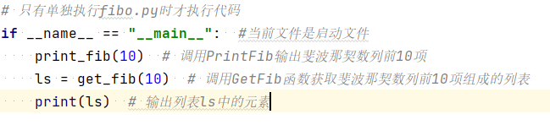
继续修改fibo模块如下图所示，执行testfibo.py文件，观察执行结果

Slide 48
导入模块
此外，若只想导入模块中的某个对象，则可以使用from导入模块中的指定对象，其语法格式如下：
from 模块名 import 导入对象名 #导入模块中某个对象
也可以为导入的对象起别名，语法为：
from 模块名 import 导入对象名as别名 #给导入的对象指定别名
如果想导入模块中所有对象 ，可以定义为：
from 模块名 import *
注意：使用from导入的对象可以直接使用，不需要使用模块名作为限定符。

Slide 49
示例
使用from导入对象
from math import sqrt as st
print(st(9))
#运行结果
3.0
在例中，第1行通过from关键字从math模块中导sqrt()函数，然后再通过as关键字为sqrt()函数指定别名st，在应用时，直接使用对象的别名即可，不需要使用模块名作为限定符。

Slide 50
模块
注意：import与from导入模块时各有特点，使用improt导入模块是比较简单，使用from导入模块时需列出想要导入的对象名，但无论哪种导入方式，模块只能一次导入。另外，注意模块整体导入的开销是比较大的。
特别注意：自己定义的py文件不要和系统内置的模块重名，否则，引入的模块都是内置模块。

Slide 51
包和库
顾名思义，包和库都是比“模块”大的。一般来讲，一个“包”里面会有多个模块，当然，“库”是一个更大的概念了，比如python标准库中的每个库都有好多个包，每个包都是有若干个模块。
一个包由多个模块组成，即有多个.py的文件，那么这个所谓的“包”就是我们熟悉的一个目录罢了。现在需要解决如何引用某个目录中的模块问题。解决方法就是在该目录中放一个__init__.py文件。 __init__.py是一个空文件，将它放在某个目录中，就可以将该目录中的其他.py文件作为模块被引用。
提示：__init__.py可以是一个空文件，也可以包含包的初始化代码或者设置__all__列表。

Slide 52
示例
sound/ 顶级包
__init__.py 初始化这个声音包
formats/ 文件格式转换子包
__init__.py
wavread.py
wavwrite.py
aiffread.py
aiffwrite.py
auread.py
auwrite.py
...

Slide 53
示例
effects/ 音效子包
filters/ 过滤器子包
__init__.py
equalizer.py
vocoder.py
karaoke.py
...
__init__.py
echo.py
surround.py
reverse.py
...

Slide 54
示例
如果要使用sound包的effects子包的echo模块，则可以通过下面方式导入：
import sound.effects.echo
假设在echo模块中有一个echofilter函数，则调用该函数时必须指定完整的名字（包括各层的包名和模块名），即：
sound.effects.echo.echofilter(实参列表)

Slide 55
示例
也可以使用from import方式导入包中的模块，如：
from sound.effects import echo
通过这种方式，也可以正确导入sound包的effects子包的echo模块，而且在调用echo模块中的函数时不需要加包名，如：
echo.echofilter(实参列表)
使用from import也可以直接导入模块中的标识符，如：
from sound.effects.echo import echofilter
此时调用echofilter函数可直接写作：
echofilter(实参列表)

Slide 56
案例编码
综合案例

Slide 57
实战任务9
『 实战任务 』
统计考试成绩
demo09_statistics_score.py

Slide 58
案例功能分析
本案例主要利用学过的函数知识，实现学生成绩计算的案例，主要功能如下：
1、从Excel文件中获取学生信息，包括学生姓名，课堂表现成绩，实验成绩，期末卷面成绩，以及成绩输入的截止时间；
2、通过Excel文件中的数据计算学生的综合成绩；
3、判断学生的成绩等级；
4、计算学生的平均成绩。

Slide 59
业务需求：
每次考试之后，教师都要统计考试成绩，一般包括：平均分，以及对所有人按成绩从高到低排队，谁成绩最好，谁成绩最差等。编程实现考试成绩统计。为了简化，以字典形式表示考试成绩记录。每个功能都单独使用函数实现。
关键技术分析：
最高分或最低分，可能有人并列。
要实现不同长度的字典作为输入值。
输出结果中，除了平均分，其他的都要有姓名和分数两项，否则都匿名了，怎么刺激学渣、表扬学霸呢？

Slide 60
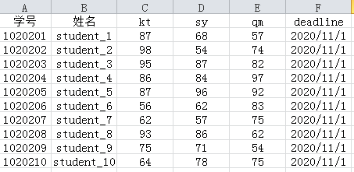
案例所需数据
本案例所用到的数据如图1所示。

Slide 61
案例实现过程分析
EXCEL文件中的数据包含学生学号、姓名、课堂表现成绩(kt)，实验成绩(sy)、期末卷面成绩(qm)以及成绩输入的截止时间。如表1所示。学生的综合成绩由课堂表现成绩、实验成绩和期末卷面成绩3部分构成，所占比例及计算公式为：综合成绩=课堂表现成绩（kt）*0.1+实验成绩(sy)*0.3+期末卷面成绩(qm)*0.6，计算出学生的综合成绩后，判断学生成绩所属等级，并显示成绩输入的截止时间，最后计算学生的平均成绩。

Slide 62
案例实现具体步骤
具体实现过程分为以下几个步骤，一、安装Excel的工具包
pip install openpyx ,然后操作Excel的工具包并读取Excel工作簿中的数据；二、定义综合成绩计算的函数，输出截止时间；三、定义判断成绩等级的函数，输出截止时间；四、定义计算学生的平均成绩函数；最后调用函数，打印输出结果。

Slide 63
案例实现第一步
第一步：读取数据
导入读写EXCEL文档的openpyxl模块中的 load_workbook函数，
然后定义函数readExecl(filename, sheet)用来读取数据，其中函数中的参数 fileName 为文件的路径，函数体内代码的功能为以只读形式打开Excel文件，最后return语句返回Excel中名为sheet变量所指向数据， 在本案例中指的是名为performance的数据簿，具体代码如下：
from openpyxl import load_workbook
# 读取数据
def readExcel(filename, sheet):
# fileName 为文件的路径，可以使用相对路径。当前文件下直接传文件名，
# read_only表示已只读打开Excel文件
workbook = load_workbook(filename=filename, read_only=True)
# 返回Excel中名为sheet变量所指向表格数据， 程序中指的是名为performance的数据薄
return workbook[sheet]

Slide 64
案例实现第二步
第二步，定义获取学生综合成绩的相关函数，定义存储学生数据列表，将学生综合成绩放到列表中，显示输入成绩的截止时间。
定义函数getScore(workbook)，获取学生的综合成绩，在这个函数中还定义了getValue(ws, tag)和getOverallScore(a, b, c)2个函数。其中，getValue(ws, tag)的功能主要是获取Excel中的数据，return表达式中ws代表的是一个数据簿； getOverallScore(a, b, c)函数带有3个参数，分别代表学生的课堂表现成绩、实验成绩和期末卷面成绩，主要功能是实现对学生综合成绩的计算，最后对综合成绩使用round()函数四舍五入之后返回。
定义students_message列表 ，然后用for循环读取EXCEL文件中学生的成绩，用time模块中的strftime()方法显示了输入成绩的截止时间，用append()方法将学生成绩和截止时间存放到列表中，具体代码如下：

Slide 65
案例实现代码
def getScore(workbook):
def getValue(ws, tag):
return ws[tag].value
# 计算成绩
def getOverallScore(a, b, c):
return round(a * 0.1 + b * 0.3 + c * 0.6)
# 定义存储学生数据列表
students_message = []

Slide 66
案例实现代码
# 读取并计算成绩
for i in range(2, 12):
name = getValue(workbook, 'B' + str(i))
time = getValue(workbook, 'F' + str(i))
kt = getValue(workbook, 'C' + str(i))
sy = getValue(workbook, 'D' + str(i))
qm = getValue(workbook, 'E' + str(i))
students_message.append({
'name': name,
'performance': getOverallScore(kt, sy, qm),
'time': time.date().strftime('%Y-%m-%d')
})
return students_message

Slide 67
案例实现第三步
第三步，判断学生成绩等级
定义函数getScoreGrade(students_message)获取学生的成绩等级，在该函数内部还定义了 ScoreGrade(x)函数，最后用for循环读取学生列表中的数据并判断学生成绩等级，把结果赋值到学生对象上。具体代码如下：

Slide 68
案例实现代码
# 按成绩对学生成绩进行划分
def getScoreGrade(students_message):
def ScoreGrade(x):
if x < 0 or x > 100:
return "输入成绩不正确！"
elif x >= 90:
return "成绩爆表！"
elif 80 <= x < 90: # 可以是用连等
return "成绩优秀！"
elif 60 <= x < 80:
return "成绩及格！"
elif x < 60:
return "成绩堪忧!"
else:
return "成绩格式错误!"
# 循环学生列表并判断学生考试等级
for student in students_message:
# 得到学生成绩等级
score_grade = ScoreGrade(student['performance'])
# 赋值到学生对象上
student['judgeScore'] = score_grade
return students_message

Slide 69
案例具体实现
第四步、求学生的平均成绩
利用不定长参数的相关知识定义了函数 getAverageScores(a, *b)，然后对所有成绩求和、求平均值，在本程序中，根据提供的数据，求取的是所有学生的平均成绩。具体代码如下：
# 求学生的平均成绩, 取整数 *b
def getAverageScores(a, *b):
sum_scores = 0
# 求和
for item in b:
sum_scores = sum_scores + item
# 求平均
avg = sum_scores / a
return round(avg)

Slide 70
案例具体实现
最后，通过判断_name_=_main_创建程序入口，调用readExcel('performance.xlsx', 'performance')函数读取Excel中的数据，
调用getScore(performance)函数处理得到的数据，并计算出学生的综合成绩，并把结果打印输出。调用getScoreGrade(STUDENTS_MESSAGE)函数得到学生成绩的等级，并打印输出；调用getAverageScores（）函数计算学生的平均成绩，在该函数的调用中，用到了列表生成式，序列解包参数传递等内容。具体代码如下：

Slide 71
案例实现代码
if __name__ == '__main__':
performance = readExcel('performance.xlsx', 'performance')
STUDENTS_MESSAGE = getScore(performance)
print(STUDENTS_MESSAGE)
print('*'*50+'分割线'+'*'*50)
# 按成绩进行划分层级
STUDENTS_MESSAGE_GRADE = getScoreGrade(STUDENTS_MESSAGE)
print(STUDENTS_MESSAGE_GRADE)
print('*'*50+'分割线'+'*'*50)

Slide 72
案例实现代码
# 求学生的平均成绩
AVERAGE_SCORES = getAverageScores(
len(STUDENTS_MESSAGE),
# 列表生成式，序列解包参数传递。
*[i['performance'] for i in STUDENTS_MESSAGE]
)
print(AVERAGE_SCORES)

Slide 73
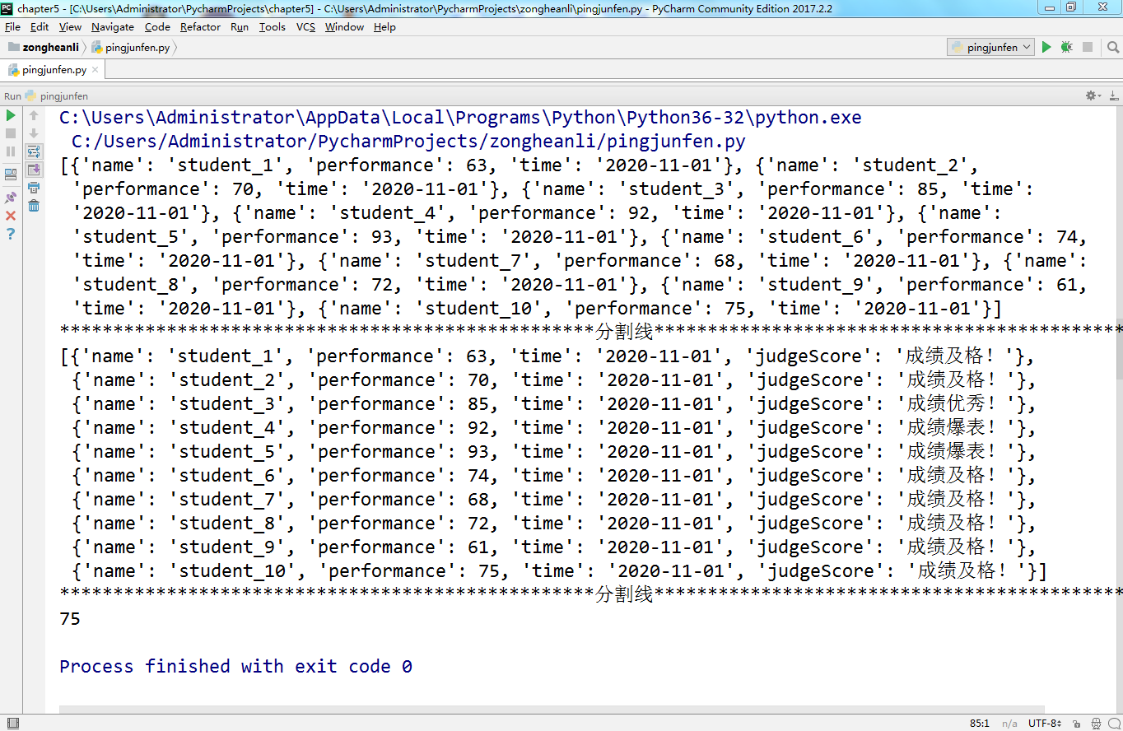
案例实现代码
整个案例的运行结果如图1所示：

Slide 74
案例总结
在本案例中实现了对excel文件的读取，并对数据进行了相关操作，在对数据的操作中常用的还有csv文件，对csv文件的操作会在后续章节中介绍。

Slide 75
本课小结
闭包
装饰器
模块、包
Python标准库的应用

Slide 76

课后作业
P83，完成课后作业15-18

Slide 77
实验任务
完成实验4。

